Slide 1
Элективные курсы в предпрофильной подготовке
8 класс «Реальная математика»
Разработка программы элективного курса
Автор Бехметьева Е.Б.

Slide 2
Каждый человек, хотя бы раз, задавал себе вопрос: «А нужна ли ему в жизни математика? Синусы, интегралы, производные? Ведь ракеты, корабли , высотные здания строит один из тысячи!». Но нельзя в современной жизни обойтись без математики!

Slide 3
Цели курса:
Повысить интерес учащихся к решению задач по реальной математике, расширить их знания об окружающем мире
Познакомить учащихся с ведущими для данного курса видами деятельности, профессиями, связанными с математикой
Активизировать познавательную деятельность учащихся
Повысить информационную и коммуникативную компетентность учащихся; креативность мышления

Slide 4
Задачи курса:
Показать, в каких сферах профессиональной деятельности нужны знания по математике
Дать учащимся возможность реализовать свой интерес к выбранному курсу
Создать положительную мотивацию обучения на планируемом курсе
Систематизировать и углубить знания учащихся при решении конкретных задач
Учащиеся должны знать, как планировать и осуществлять деятельность, на­правленную на решение задач исследовательского характера

Slide 5
СОДЕРЖАНИЕ КУРСА
Математика в экономике
Проценты
Выражение процентов в виде обыкновенной и десятичной дроби, выполнение обратных преобразований. Нахождение нескольких процентов числа, увеличение (уменьшение) числа на несколько процентов. Нахождение числа по нескольким его процентам. Нахождение того, сколько процентов одного числа составляет другое, на сколько процентов одно число больше (меньше) другого.
Проценты вокруг нас
Начисление процентов, изменение годовых ставок. Банковские операции. Повышение и понижение цены товара Банковские операции. Коммунальные платежи.
Проценты в быту: кулинария, ремонт, подсобное и личное хозяйство. Расчёты составов смесей и растворов.
Отношения и пропорциональность
Отношения и пропорции. Деление на пропорциональные части.
Оценка и прикидка при практических расчётах.

Slide 6
СОДЕРЖАНИЕ КУРСА
Реальные зависимости
Формулы в реальной жизни
Формулы пути, времени, скорости. Формулы, объёма, площади. Формулы массы. Формулы из других наук - физики, химии. Практические расчёты по формулам.
Функции реальных зависимостей
Функции реальных зависимостей между величинами. Графики реальных зависимостей. Чтение графиков реальных процессов.
Геометрия на службе человека
Определение размеров объектов с использованием известных геометрических теорем и формул. Определение недоступных расстояний.
Проверка, имеет ли фигура нужную форму.
Обобщение. Подведение итогов. Защита мини проектов на тему «Математика на службе у человека».

Slide 7
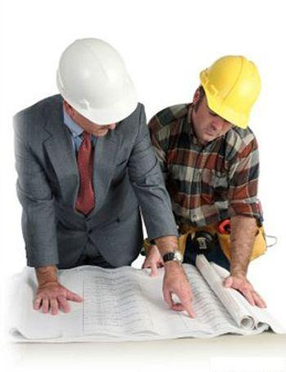
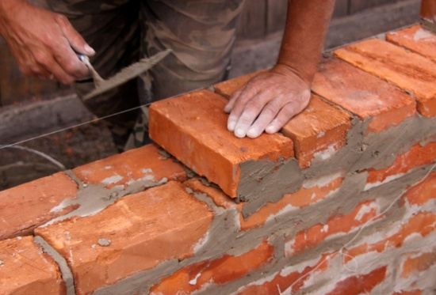
математика
При строительстве дома необходимо проект составить, высчитать, сколько цемента, сколько кирпичей потребуется, высоту, ширину здания.

Slide 8
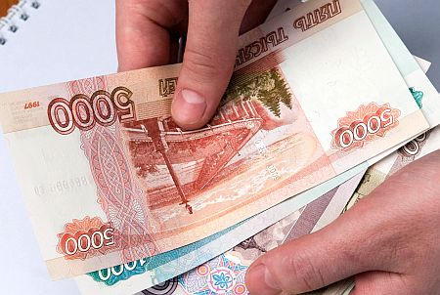
математика
В магазине считают полученный товар, выручку. В банке имеют дело с огромными суммами, процентами.

Slide 9
математика
В музыке, в поэзии приходится считать ритм, размер, восьмые, четвертные, ямбы, хореи.

Slide 10
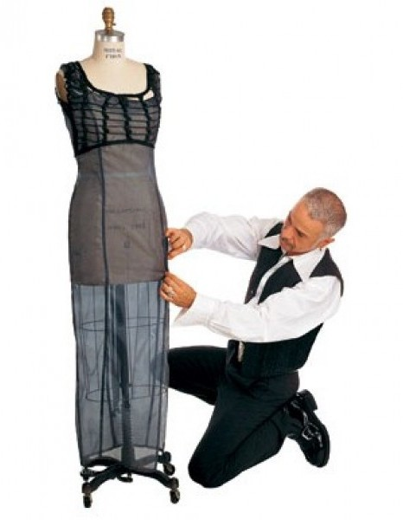
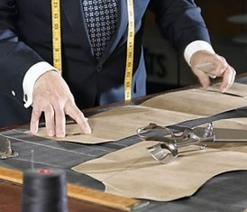
математика
Портному для пошива платья, необходимо обмерить человека, всё точно просчитать, сделать выкройку.

Slide 11
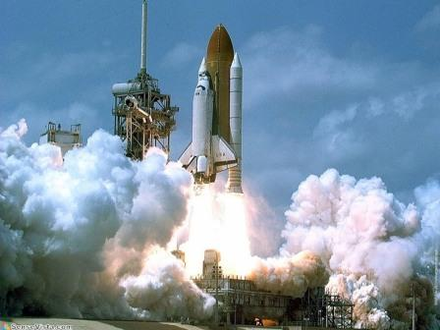
А космос (ракеты, спутники),
компьютерная техника,
телевидение, радио!

Slide 12
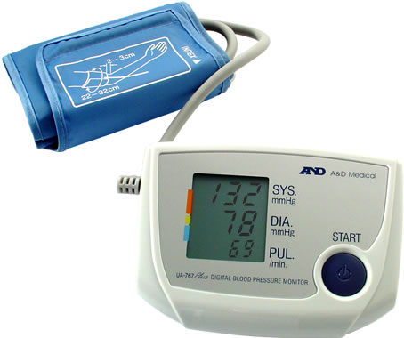
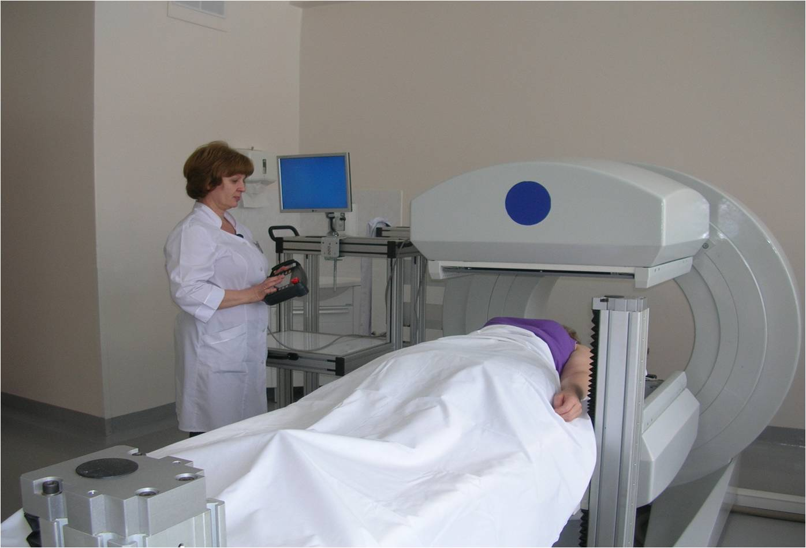
Математика используется при определении продолжительности курса лечения, концентрации растворов лекарственных средств. Реально в медицинской практике используются математические модели для компьютерного анализа кардиограмм и распознавания болезней сердца.

Slide 13
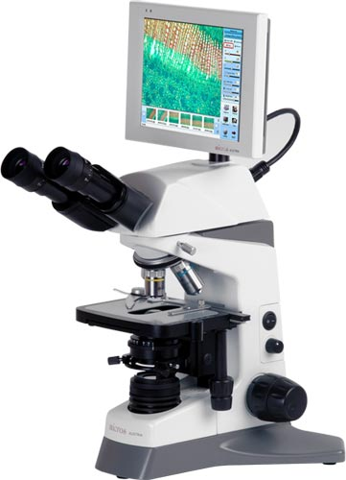
Все процессы в живых организмах при их изучении сейчас почти обязательно моделируются математически.

Slide 14
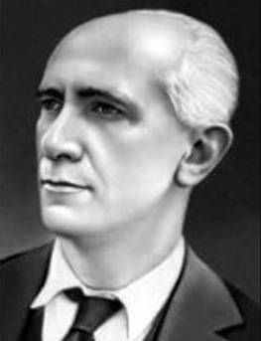
«Инженер в полном смысле этого слова немыслим без знания математики. Ничего нельзя сделать без математики: мост построить нельзя, плотину – нельзя, гидростанцию – нельзя. Сокращать объём преподавания математики – преступление! Надо изучать её как можно в большем объёме, а главное – как можно основательнее» - говорил И.Г. Александров далёком 1932 году, строитель Днепрогэса, инженер, академик.

